Slide 1
Estudo dos pedidos de acesso à LAI ao Ministério da Saúde no período da pandemia do COVID-19
Ian Monteiro
Isadora Nunes Ferreira
Otávio Nunes Rosa
Raul Macêdo
Vitor Caetano da Silva
Ygor Nanni de Carvalho
(GPP) 10282950
(GPP) 10722644
(SI) 11319037
(GPP) 10782610
(SI) 9276999
(SI) 9778690

Slide 2
Introdução ao caso

Slide 3
Introdução
Crise sanitária do Covid-19
+
Crise informacional no Ministério da Saúde
Pergunta norteadora: há alteração na prestação do serviço de informação por parte do Ministério da Saúde? Os pedidos realizados durante a pandemia do novo coronavírus foram efetivamente respondidos?

Slide 4
Metodologia
Base de Dados
Plataforma Integrada de Ouvidoria e Acesso à Informação (FalaBr)
Pedidos de informação via Lei de Acesso à Informação (LAI) do período 2018 a 2021
Seção “Busca de pedidos e respostas” da plataforma FalaBr

Slide 5
Metodologia
Filtragens
Pedidos do Ministério da Saúde
Colunas “Detalhamento de Solicitações”, “Decisão” e “Assunto dos Pedidos”
Remoção de “stopwords”
Tratamento pelo software Iramuteq

Slide 6
PEDIDOS
Apesar da pandemia do COVID-19 não houve um número significativo no aumento dos pedidos.
Mesmo sem o aumento no número de pedidos, pudemos notar uma piora no número de pedidos respondidos.

Slide 7
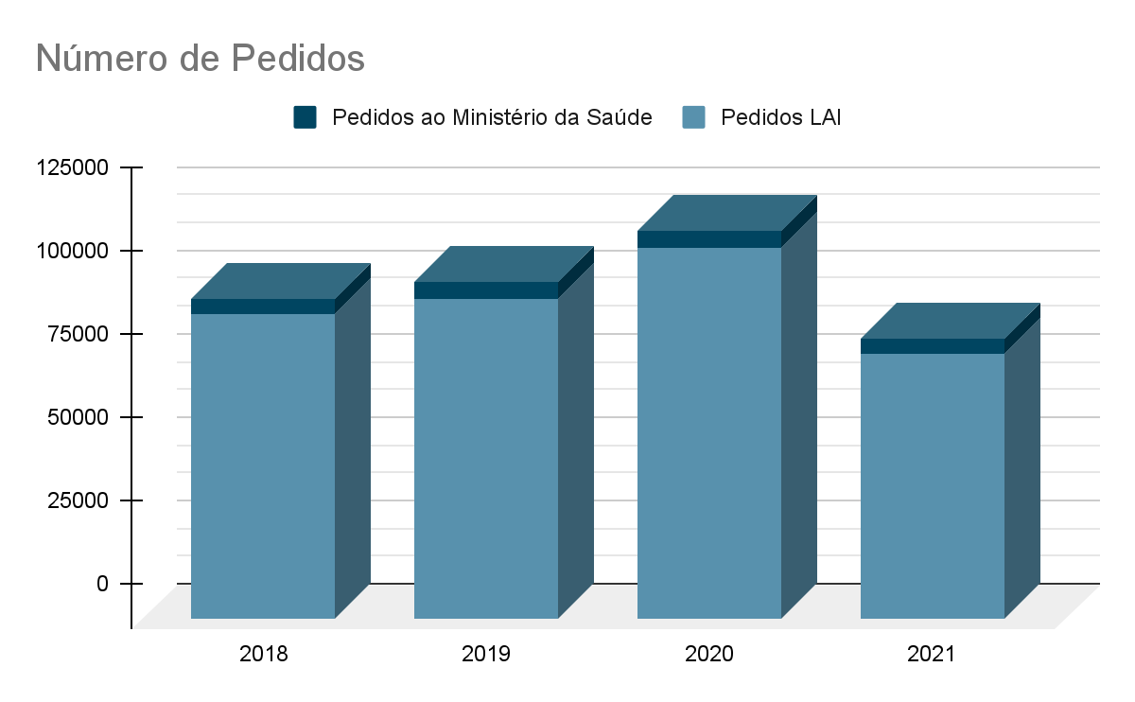
PEDIDOS
Anos | Pedidos LAI | Pedidos ao Ministério da Saúde
2018 | 91.466 | 4.528
2019 | 96.122 | 5.204
2020 | 111.554 | 5.244
2021 | 79.608 | 4.763
TOTAL | 378.750 | 19.729

Slide 8
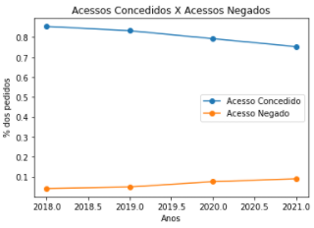
RESPOSTAS
DOS
PEDIDOS

Slide 9
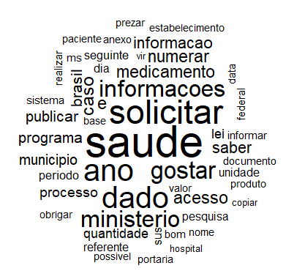
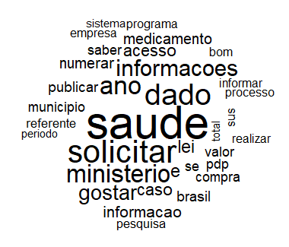
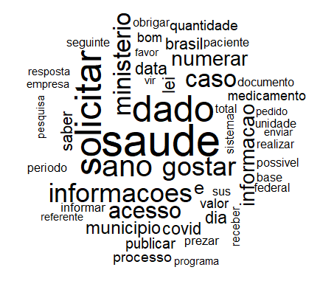
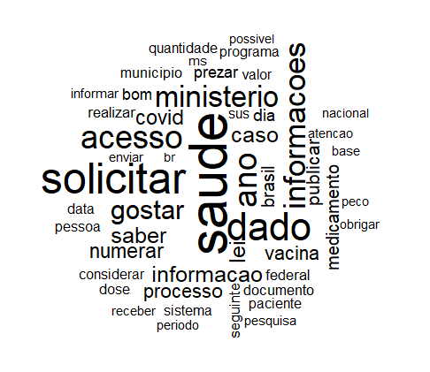
PEDIDOS
Também foi feita uma análise sobre o corpo do texto dos pedidos e foram geradas as seguintes nuvens de palavras.
2018
2019
2020
2021

Slide 10
ASSUNTOS
Também foram analisados os assuntos dos pedidos pela LAI.
Pudemos perceber um aumento nos números de categorias para classificar os pedidos, e esse aumento tem aspectos positivos como negativos.

Slide 11
Número de Categorias por ano
2018
4 Categorias
Outros em Saúde 4165
Medicamentos e Aparelhos 278
Atendimento Básico 84
Defesa e vigilância sanitária 1
2019
4 Categorias
Outros em Saúde 4738
Medicamentos e Aparelhos 388
Atendimento Básico 71
Defesa e vigilância sanitária 7
2020
78 Categorias
Outros em Saúde 2928
Acesso à informação 797
Coronavírus (COVID-19) 712
Medicamentos e Aparelhos 310
2021
107 Categorias
Acesso à informação 2356
Outros em Saúde 792
Coronavírus (COVID-19) 523
Medicamentos e Aparelhos 178

Slide 12
RESULTADOS
DOS DADOS EXTRAÍDOS A PARTIR DA BASE DE DADOS

Slide 13
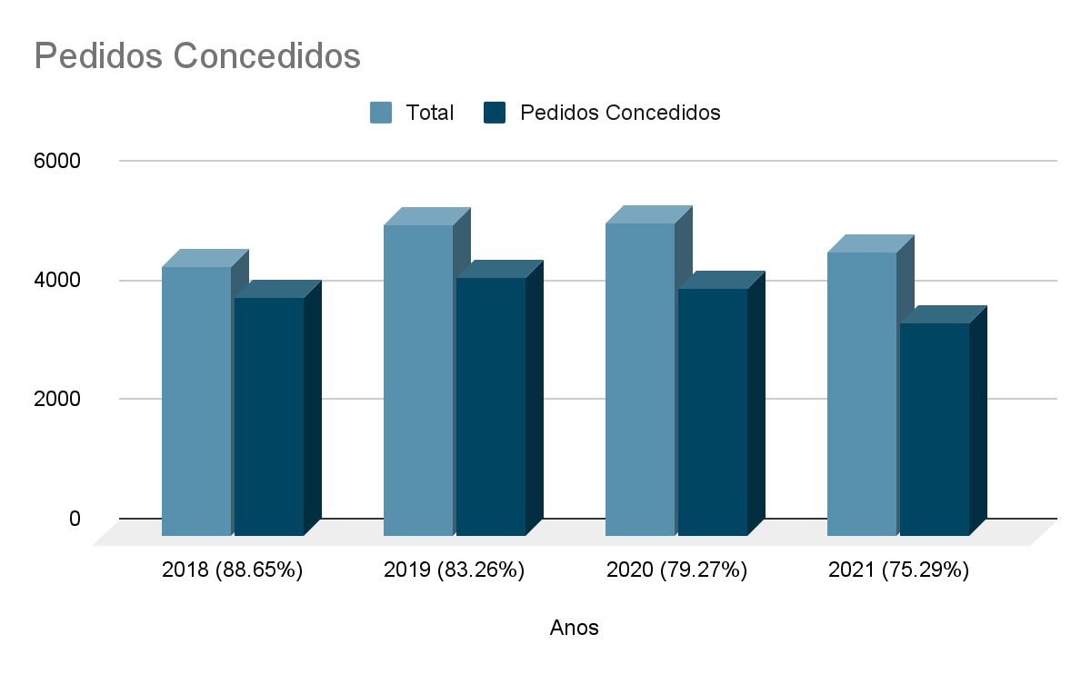
Os pedidos concedidos reduziram, mesmo com a queda do total de pedidos em 2021

Slide 14
DADOS DE 2020 E 2021
 | 2020 | CONCEDIDOS | 2021 | CONCEDIDOS
TOTAL DE PEDIDOS AO MS | 5244 | 4157(79%) | 4763 | 3586(75%)
COVID | 712(13,5%) | 585(82%) | 523(10,9%) | 391(74%)
ACESSO A INFO | 797(15,19) | 659(82%) | 2356(49,46%) | 1737(74%)

Slide 15
Conclusão
Limitações do estudo : o estudo pretendeu observar padrões e aspectos gerais dos pedidos através dos dados extraídos da plataforma da CGU. Não foi feita a análise de forma individual.
Objetivo foi de diagnosticar e fazer uma análise geral a fim de trazer a questão mais à tona e pensar em mudanças na operação dentro da plataforma

Slide 16
Conclusão
Nº de pedidos solicitados depois da pandemia teve um acréscimo tímido
Mais categorias dentro dos pedidos a partir de 2020
Semelhança na organização dos pedidos nos anos 2018 e 2019 versus 2020 e 2021
Aumento de pedidos com “Acesso Negado” a partir de 2020

Slide 17
OBRIGADO!
ISSO É TUDO, PESSOAL!

